Slide 1
Liang-Barsky
Daniel Salazar
María Paula León López

Slide 2
¿Cómo funciona?
El algoritmo de Liang-Barsky usa la ecuación paramétrica de una línea y las desigualdades que describen el rango de la ventana de recorte para determinar las intersecciones entre la línea y la ventana de clip . Con estas intersecciones, sabe qué parte de la línea debe dibujarse. Este algoritmo es significativamente más eficiente que Cohen-Sutherland

Slide 3
Ecuaciones
t0 = 0
t1 = 1
Xdelta = P1x-P0x // Diferencia horizontal entre P0 y P1.
Ydelta = P1y-P0y //Diferencia vertical entre P0 y P1.

Slide 4
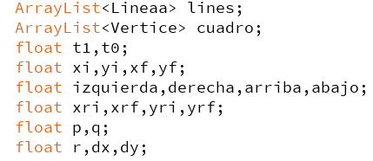
Declaración de variables

Slide 5
Valores para la verificación del borde izquierdo
1

Slide 6
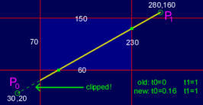
P = - DX
Q= -(LBI – PoX)
R = Q/P
6

Slide 7
Valores para la verificación del borde derecho
2

Slide 8
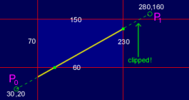
P = DX
Q= (LBD – PoX)
R = Q/P
8
8

Slide 9
Valores para la verificación del borde inferior
3

Slide 10
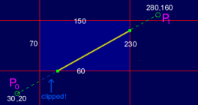
P = -DY Q= -(LBI – PoY) R = Q/P

Slide 11
Valores para la verificación del borde superior
4

Slide 12
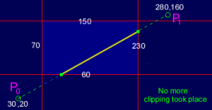
P = DY Q= -(LBI – PoY) R = Q/P

Slide 13
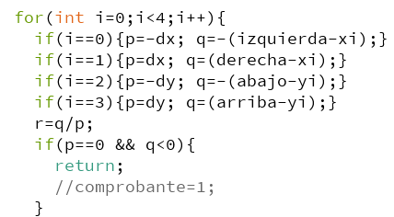
Código cuatro lados

Slide 14
Condicionales
5

Slide 15
Si P = 0 Y Q <0 , entonces la línea sería paralela al borde izquierdo y derecho, y estaría fuera del borde
Si P es menor que cero, Peso significa que la línea de 0 a P1 se desplaza en la dirección opuesta al borde
si R> t1, Eso significa que la línea es demasiado corta para encontrarse con el borde, por lo que debe estar afuera
si R> t0 ,Entonces ajuste t0 a R
si P es más que cero la línea se está moviendo en la misma dirección del borde
si R <t0 , Eso significa que la línea es demasiado corta para encontrarse con el borde, por lo que debe estar afuera.
si R< t1 ,Entonces ajuste t1 a R

Slide 16
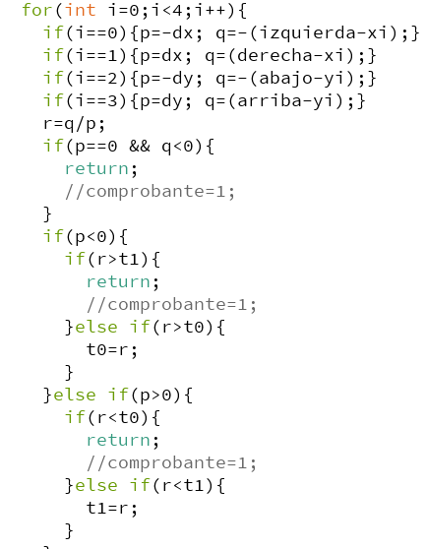
Condicionales

Slide 17
Asignar nuevos datos a las variables de recorte
5

Slide 18
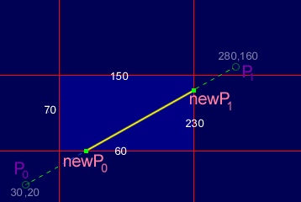
NPoX= PoX + to * dX NPoY= PoY + to * Dy NP1X= PoX + t1 * dX NP1Y= PoY + t1 * Dy

Slide 19
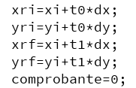
Asignar nuevos datos a las variables de recorte

Slide 20
Ventajas

Slide 21
Más eficiente que otros algoritmos, ya que se reducen la intersección de líneas con los cálculos de límites.
Las intersecciones de la línea se calculan una sola vez.

Slide 22
Thanks!
Any questions?
You can find me at @username & user@mail.me

Slide 23
Biografía
http://www.skytopia.com/project/articles/compsci/clipping.html

